Slide 1
FINCH (芬奇) SCIENCE · 論文導讀
Flexible goal learning involves coordinated population activity in dCA1 and medial orbitofrontal cortex
本簡報為教育性科學整理，內容經 AI 輔助產生並由人工編修；所有圖像為自製教育示意圖，非原論文官方圖表。

Slide 2
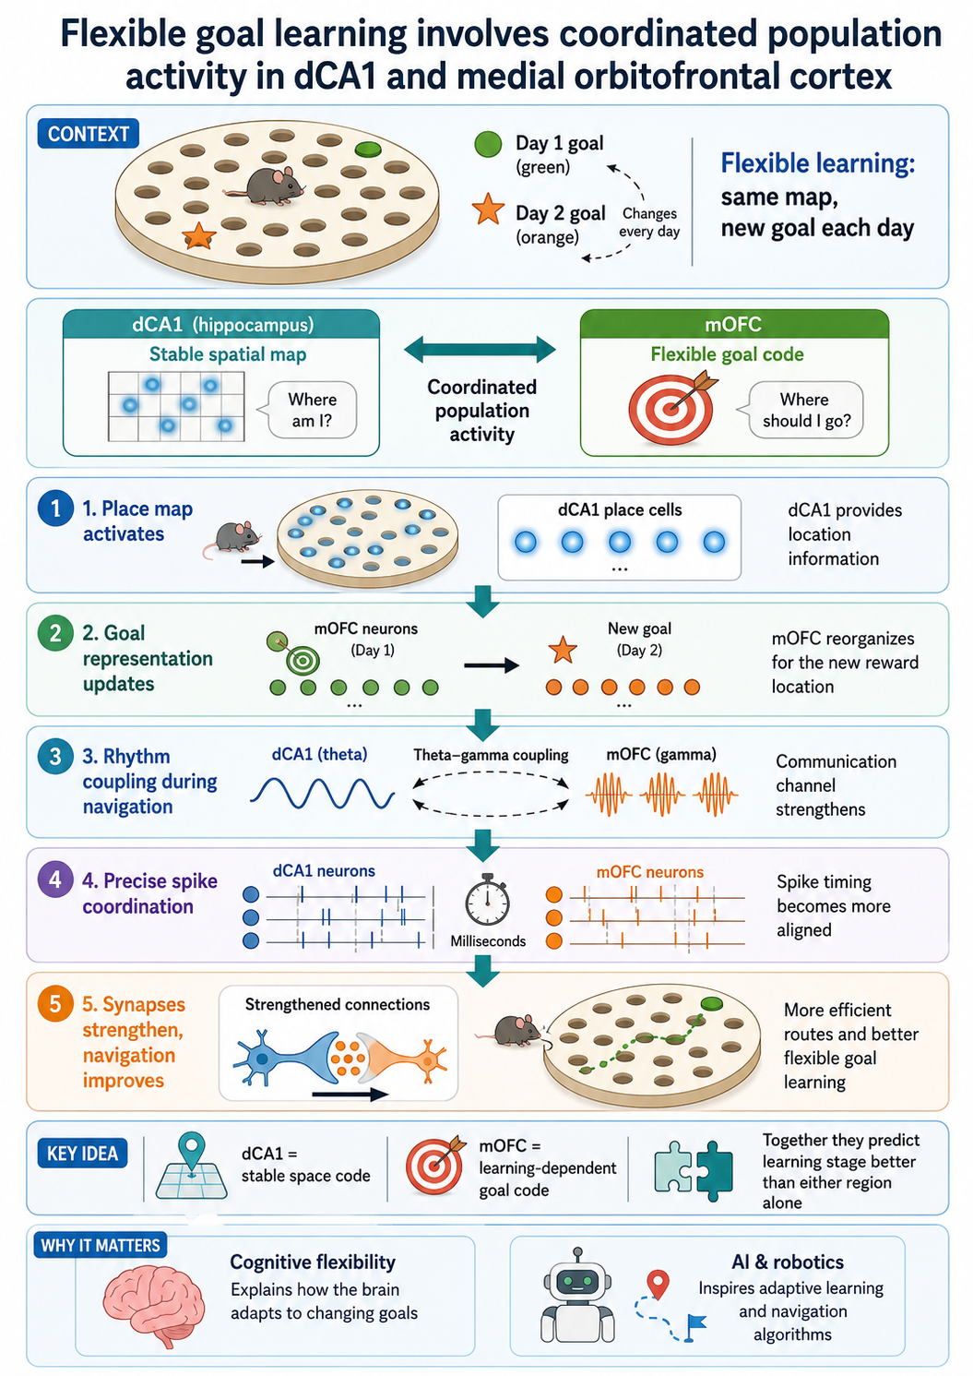
核心機制總覽
圖：Finch (芬奇) Science 重繪之教育性機制圖（非原論文官方圖表）

Slide 3
1. 一句話總結
● 這篇論文揭示了大腦中的「導航系統」（海馬體 dCA1）與「決策系統」（內側眶額皮質 mOFC）如何透過精密的腦波同步與神經放電協作，讓老鼠能夠每天靈活地記住變動的新目標位置 。

Slide 4
2. 簡單內容概述
● 研究目的：探索大腦如何在維持環境地圖不變的情況下，快速且靈活地更新並記住每天都在變化的目標位置（例如：今天食物在 A 點，明天換到 B 點） 。
● 做了什麼：研究人員讓老鼠在圓形「棋盤迷宮」（cheeseboard maze）中尋找每天更換位置的隱藏食物，同時記錄其大腦中 dCA1（背側海馬體 CA1 區） 與 mOFC（內側眶額皮質） 的神經元活動 。
● 主要發現：
● 各司其職：dCA1 負責提供穩定的空間資訊（我在哪裡？），而 mOFC 則專注於根據學習進度更新目標資訊（我要去哪裡？） 。
● 雙劍合璧：同時觀察這兩個腦區的活動，比只看單一腦區更能精確預測老鼠正處於學習的哪個階段 。
● 節律同步：在導航過程中，兩個腦區間的特定腦波（Theta 節律）同步性會增強，且這種加強與學習成功密切相關 。

Slide 5
2. 簡單內容概述（續）
● 微觀協調：隨著學習進展，特定神經元之間的放電時間點會變得更精確地「對齊」 。

Slide 6
3. 機制邏輯（因果流程）
● 大腦完成靈活目標學習的步驟如下：
● 1. 地圖啟動：老鼠進入迷宮，dCA1 的「位置細胞」（place cells）啟動，提供穩定的環境位置資訊 。
● 2. 目標更新：當老鼠發現今天的新目標後，mOFC 的神經元會發生「重組」（reorganization），原本代表舊位置的反應轉向代表新目標 。
● 3. 腦區連線：當老鼠開始移動（導航）時，dCA1 的低頻 Theta 波 (Theta rhythm) 會與 mOFC 的高頻 Gamma 波 (Gamma rhythm) 產生「相位-振幅耦合」，像是在兩個腦區間建立了專屬的溝通頻道 。
● 4. 精確點火：在上述波段的引導下，dCA1 與 mOFC 之間的神經元開始在極短的時間差內（千分之幾秒）協同放電 。
● 5. 突觸強化：透過這種精確的時間協調，神經元間的連接效率（突觸效能）被動態調整，讓導航路徑變得越來越精確、有效率 。

Slide 7
4. 為什麼重要 / 應用
● 理解認知靈活性：這項研究解釋了為什麼我們能靈活應對變動的環境，而不僅僅是死記硬背，這對於研究認知障礙或老化具有參考價值 。
● 啟發人工智能 (AI)：研究中使用的電腦模型（具有動態突觸效能的循環網路）證明了「時間協調」對學習的重要性，未來可用於開發更靈活、能快速適應新任務的機器人導航算法 。

Slide 8
5. 需要記住的關鍵名詞
● dCA1 (Dorsal CA1)：背側海馬體的一部分，大腦的「GPS 繪圖員」，負責儲存空間地圖 。
● mOFC (Medial Orbitofrontal Cortex)：內側眶額皮質，大腦的「導航決策者」，負責處理目標的價值與預測要去的地方 。
● Theta 節律 (Theta rhythm)：導航時出現的腦波（4-12 Hz），像是一個指揮節拍器，用來協調長距離腦區間的溝通 。
● 相位-振幅耦合 (Phase-amplitude coupling, PAC)：一種腦波協調現象，即大腦利用低頻波的週期來打包並傳送高頻波攜帶的詳細資訊 。
● 重組神經元 (Reorganization cells)：會隨著學習新目標而改變其放電模式的神經元，主要集中在 mOFC 區 。

Slide 9
原始出處與版權
主題：Flexible goal learning involves coordinated population activity in dCA1 and medial orbitofrontal cortex
出處：PLOS Biology（請見對應網頁的 DOI 連結）
© 2026 Finch (芬奇) Science. 保留所有權利。
本簡報為教育性科學整理，內容經 AI 輔助產生並由人工編修。
所有圖像為 Finch (芬奇) Science 自製之教育性示意圖，並非原論文官方圖表，亦未複製或改作任何期刊圖表。
本簡報不代表原作者、期刊或出版社背書；僅供科學教育與研究交流，不構成醫療建議。

